Slide 1
Starlord’s Redemption
Wij zijn Luuk en Bram. De twee ontwikkelaars van Starlord’s Redemtion.
We willen jullie graag een kleine introductie geven tot ons spel; een eerste indruk geven en aanhalen wat ons spel inhoud.

Slide 2
Inhoudsopgave:
Game omschrijving
Game features
Werelden
Technieken die we gebruiken
Een kleine demo (video)
Persoonlijke- en project evaluatie
Vragen?

Slide 3
Game omschrijving
Starlord’s Redemption is een 2D platform shooter.
De game bestaat uit 2 levels met elk hun enemies en pickups.
Het doel van het spel is om het einde van de 2 levels te halen zonder 3 keer dood te gaan.

Slide 4
Game features
Twee verschillende unieke mappen met: een jungle en stad.
Drie verschillende pickups met: een wapen, een sleutel en coins.
Twee verschillende soorten enemies met elk unieke aanvalsmethoden.
Aim en shoot interface, schiet met verschillende wapens waar je maar wilt.

Slide 5
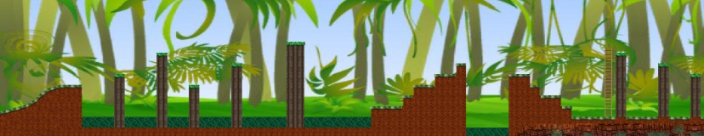
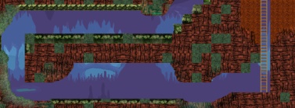
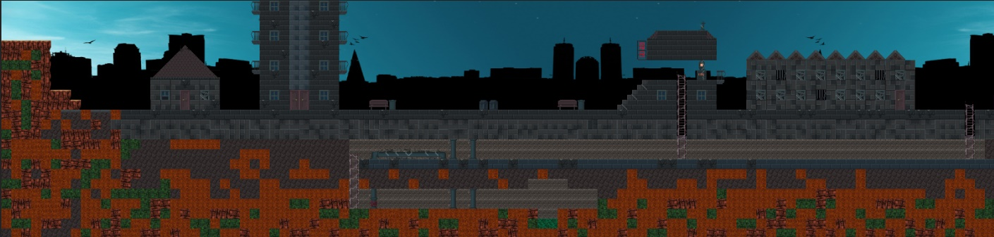
Werelden
Jungle map
City map

Slide 6
Technieken die we gebruiken
Tools: Bloodshed DevCPP, CGL Library van CoreMediaLibrary.com, Photoshop, Tiled en GraphicsForGames.com
We hebben met sprites, bitmappen en animatie bitmappen.
Het initialiseren van enemies, pickups en de speler worden allemaal apart van werelden ingezet. Vanuit daaruit hebben we ze indivuduele eigenschappen gegeven.
We wilden zo veel mogelijk OOP werken zodat we een efficiënte taakverdeling wilden hebben.

Slide 7
Een kleine videodemo:

Slide 8
Persoonlijke- en project evaluatie

Slide 9
Vragen?

